Slide 1
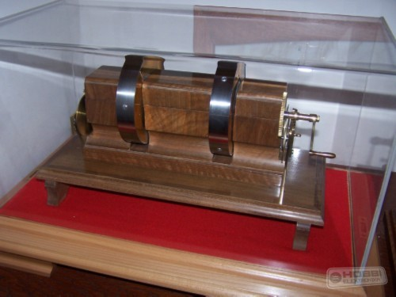
A dinamó felfedezője? Felfedezői?

Slide 2
Dinamó fogalma
Dinamónak nevezzük azokat a forgó átalakítókat, amelyek mechanikai energiából egyenáramú villamos energiát állítanak elő.

Slide 3
Michael Faraday
(1791 - 1867)
1831-ben Faraday kezdett el foglalkozni a galvánelemeket helyettesítő eszköz feltalálásával. Egészen a róla elnevezett indukciós törvényig jutott.

Slide 4
Faraday
Az ő felfedezéseit követően az indukciót a gyakorlatban alkalmazva különböző indukciós gépeket (dinamók, generátorok, transzformátorok) alakítottak ki.

Slide 5
Faraday
A villamos energia fogyasztás rohamos növekedése a tudósokat arra ösztönözte, hogy új technológiát kifejlesztve megkönnyítsék az elektromos áram előállítását, tárolását és továbbítását.
Létrehozta az első acél mágneses egyenáramú generátort.

Slide 6
Dinamóelv (öngerjesztés elve):
Az elektromágnesnek a gép által termelt árammal való táplálása.
A világon először Jedlik Ányos (1861) fedezte ezt fel, de sajnálatos módon nem szabadalmaztatta.

Slide 7
Nem szabadalmaztatta.
Az öngerjesztés elve nem lépte át Jedlik laboratóriumának határait.

Slide 8
Megelőzte korát
A feljegyzések szerint a megdönthetetlen bizonyíték a Magyar Királyi Tudomány-egyetem tanszékének leltárában található, amelyben Jedlik keze írásával rögzítette az „egysarki villanyindító” készítésének pontos dátumát. Okmányszerűen bizonyítható, hogy Jedlik a dinamóelvet Werner Siemens előtt legalább hat évvel felismerte.

Slide 9
Jedlik Ányos
(1800-1895)
"...a delej forgatása folytán a sokszorozó huzalban villanyfolyam indíttatik, mely a forgatott delej tekercsein átmenvén, a delejt erősebbé teszi, ez pedig ismét erősebb villamfolyamot indít s.i.t."-írja 1859-ben. 1861-ben már a gép is megvolt a pesti egyetem szertári leltárának tanúsága szerint:

Slide 10
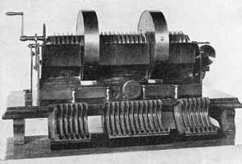
Unipolar-inductor. Kigondolva lőn Jedlik Ányos által, elkészítve pedig Nuss pesti gépész műhelyében. Beszerzési ideje 1861."

Slide 11
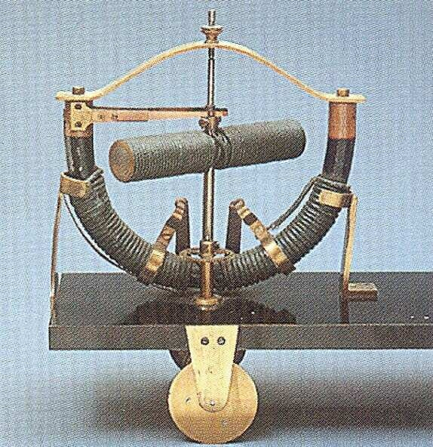
Jedlik Ányos dinamója

Slide 12
Az áttörés 1866-ban következett be, amikor gyakorlatilag egyszerre (néhány héten belül) hárman is megjelentek működőképes dinamóval (Varley, Wheatstone, Siemens). És bár a gerjesztő tekercs elfogyasztotta a gép teljesítményének kb. egyharmadát, a maradék még így is sokszorosan felülmúlta az azonos méretű mágnes-elektromos gépek teljesítményét.

Slide 13
Ernst Werner von Siemens
(1816- 1892)
A német Werner Siemens (1866) szabadalmaztatta a dinamót.
Siemens-szel szinte egyidőben az angol Wheatstone és a szintén angol Varley is eljutott a megoldásig.

Slide 14
66 év után
Magyarországon először Eötvös beszélte el részletesen egy emlékülésen a dinamó feltalálását. Nemzetközi szinten csak az 1927-es comói emlékülésen ismerték meg Jedlik Ányos kis gépét.

Slide 15
Mit vesztett Jedlik és Magyarország?
A dinamó korának egyik legjelentősebb találmánya volt
Ha Jedlik bejelenti a dinamóra szabadalmat 1861-ben:
  5 évvel korábban elkezdhette volna használni Magyarország és a világ a dinamót
  Magyarország hatalmas gazdasági előnyre tehetett volna szert
  A dinamó feltalálása vita nélkül magyar tudós nevéhez fűződne
  És Jedlik is gazdagon halt volna meg ☺

